Slide 1



多模态AI跨模型调用平台技术原型迭代
温子墨，杨可凡，蒋宸，VITOR JIALE ZHANG

Slide 2
01-
第一部分 技术原型
02-
第二部分 软件架构
03-
第三部分 核心算法
04-
第四部分 评估概要

Slide 3
技术原型
01

Slide 4
软件架构（Architecture）
02

Slide 5
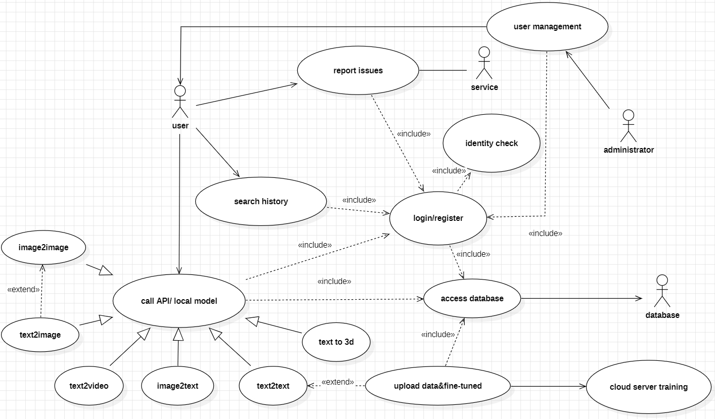
用例视图
任务状态查询
多模态模型任务具有一定计算时间，用户提交请求后可随时查询状态，并在任务完成后获取结果。该用例体现了任务管理系统与数据库、缓存系统的交互逻辑，是系统可用性和交互性的关键体现。
用户权限/订阅管理
本用例说明了系统对用户权限控制的架构设计。部分高级功能仅对已订阅高级会员开放。该场景涉及多个关键安全性设计点，保障系统功能分级和资源合理使用。
模型微调
本用例体现了系统在模型适配方面的高级能力。用户可上传特定行业的数据集，触发后台的分布式微调流程，实现模型在指定场景下的知识迁移。该流程涉及多个架构模块，是体现系统训练能力的重要用例。
调用大模型生成
该用例是系统最核心的功能之一，涵盖了文生文、图生文、文生图、文生3D 等子功能。它涉及多个构架组件，体现了系统对异步请求调度、多模型路由与负载均衡的支持。

Slide 6
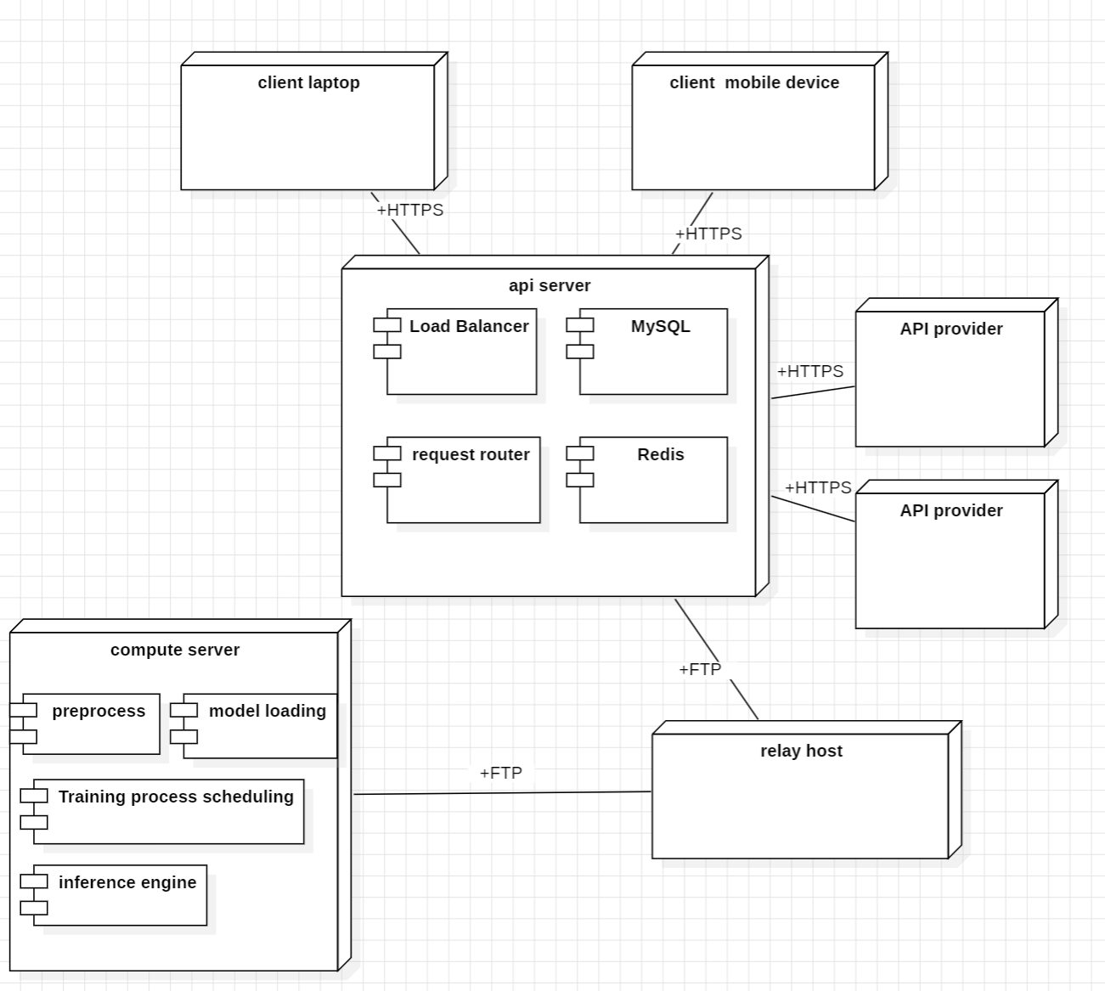
部署视图
客户端/服务器架构
1. 用户通过 Web 浏览器访问系统，前端采用响应式设计。
2. API服务器部署核心组件：
Spring Boot： 运行后端业务逻辑
MySQL：存储用户信息、工作记录
Redis：缓存高频访问数据和会话信息
3.计算服务器负责模型推理、微调训练等计算密集型任务
4. 所有外部通信通过HTTPS 加密。
5. 数据库与应用服务器分离部署，保证数据安全

Slide 7
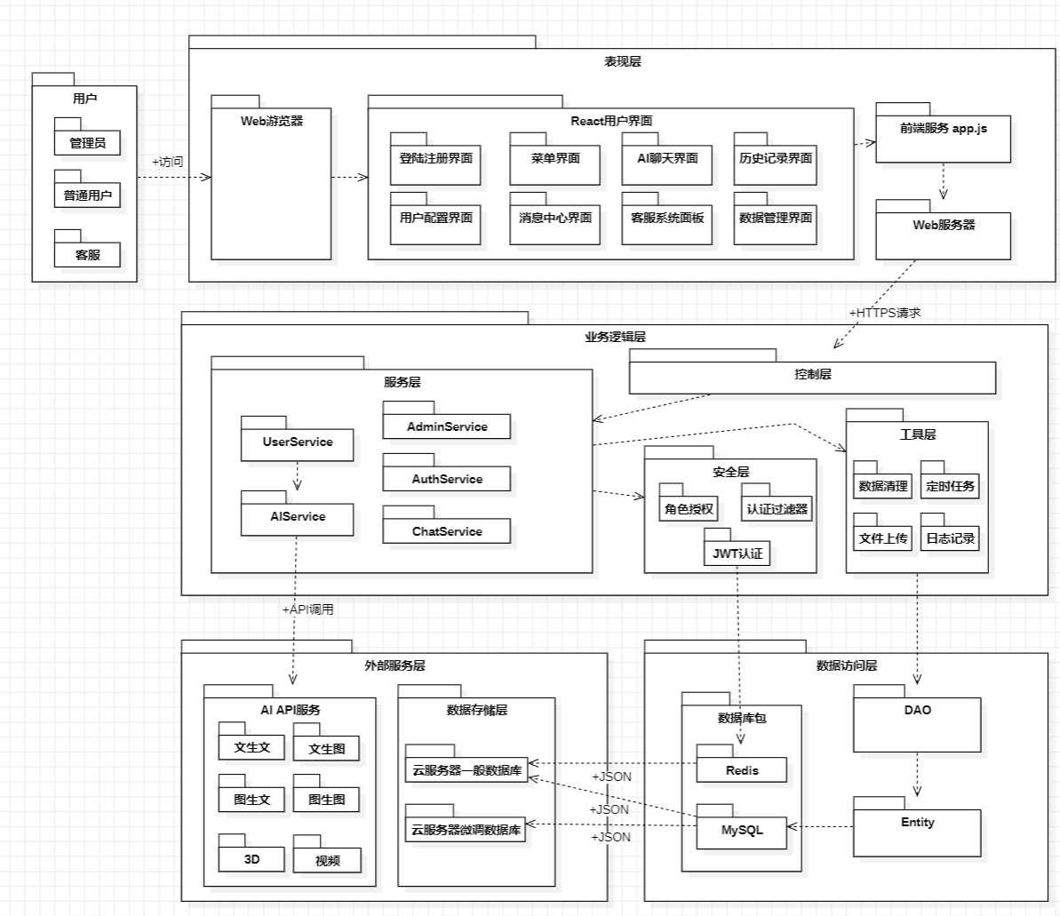
逻辑视图
分层逻辑架构
表现层是系统与用户或其他外部系统直接交互的顶层模块，为用户提供直观的界面或接口，同时隐藏底层业务逻辑和数据处理细节
控制层负责处理来自前端的API请求，并将其转发至业务逻辑层。控制层还承担参数验证、异常捕获与路由分发的职责
服务层负责系统核心功能的实现，如模型路由、微调任务构造、权限校验等，封装了主要的应用逻辑。

Slide 8
逻辑视图
分层逻辑架构
数据模型层定义了系统的核心数据结构，例如User表示用户实体，包含用户名、邮箱、订阅等级等。这些模型类通常与数据库表结构一一对应
数据访问层封装了对数据库的CRUD操作，通过对应的Repository类访问持久化数据，基于ORM工具实现，与数据库保持良好的结构映射
外部服务层是系统与外部第三方服务、API或数据存储交互的模块，解耦核心业务逻辑与外部依赖，确保系统能够安全、高效地集成外部资源

Slide 9




进程视图
多进程+多线程架构
前端客户端进程
异步队列实现任务间的解耦与通信
服务化部署：服务进程<->功能模块
可伸缩性 & 健壮性
负责发起多模态请求
通过 HTTP 协议访问后端 API 接口
运行在浏览器环境或移动应用容器中
后端服务进程
数据库进程
Spring Boot框架
内部线程池承担请求处理和响应回传等操作
将推理或训练任务转交至异步任务队列处理
MySQL服务
负责接收后端的存储请求
被动型进程，按需响应

Slide 10
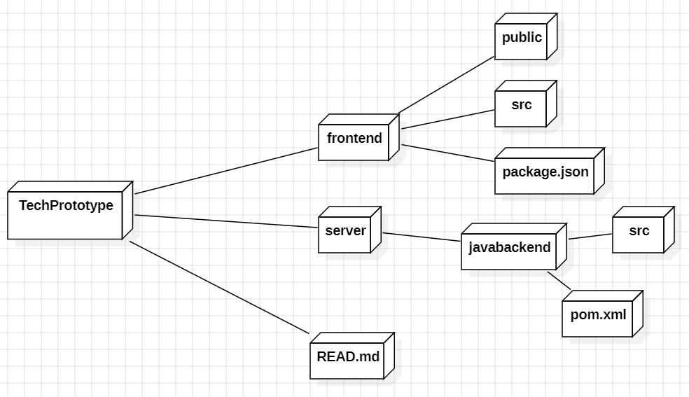

实现视图
TechPrototype/
frontend/：前端目录
server/：后端目录
javabackend/：API服务器后端
README.md：说明文档

Slide 11
核心算法（Core Algorithm）
03

Slide 12
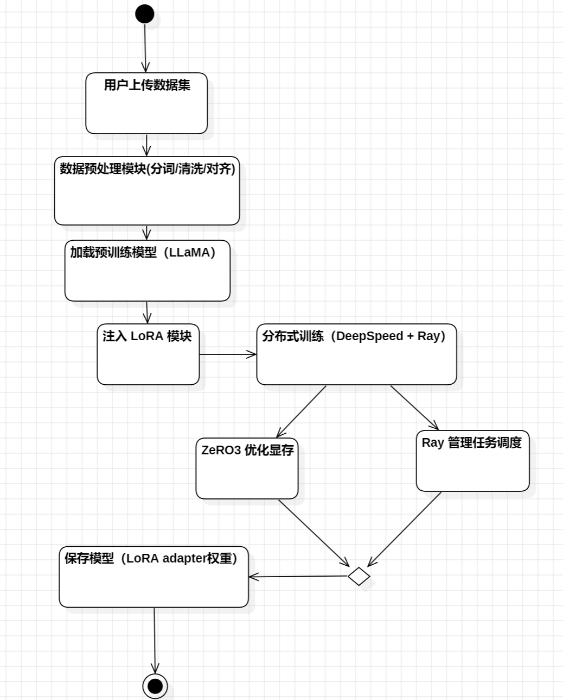
核心算法
模型微调算法
输入数据处理模块：数据读取、清洗、格式转换与增强，确保数据符合模型输入要求
预训练模型加载模块：加载基础模型结构与权重，支持参数冻结以限定微调范围
微调策略模块：定义调优方法，平衡效率与性能
损失计算模块：根据任务类型计算损失，支持多任务加权
优化器模块：通过Adam/SGD等算法更新参数，结合学习率调度与梯度裁剪稳定训练
训练循环控制模块：管理训练流程，支持断点恢复与模型保存
评估模块：定期验证集测试，反馈效果以调整训练策略

Slide 13
迭代评估报告概要情况
04

Slide 14
概要情况
完成情况：
文档与原型开发基本按时完成，大模型API已就绪
评审与测试：
第一次内部评审发现软件架构文档和编程规范存在问题，需返工完善
Web端界面易用性不足，深色模式未全覆盖；App端界面组件堆砌影响交互，均需优化
第二次评审基本通过，部分功能仍需继续完善
经验总结：
团队开发 → 保持沟通协调
AI辅助生成 → 人工核查+多次迭代

Slide 15
感谢您的关注
THANK YOU

